Slide 1

Final Report
Treinamento
ITIL V3 Foundations
01/08/2016
Elaborado para:
Luiz Borrego
Nelton Lima
Adriano Barbosa

Slide 2
Report sobre o Treinamento ITIL V3 Foundations
Instrutor | Adolpho Chacon
Cliente | SMILES S.A.
Período e Local | Noturno / On-site
Datas | 11, 12, 13, 18, 19 e 25 de Julho de 2016
Comparecimento ao Treinamento (Presença)
100% presentes
Aprovações no Exame de Certificação
(10 canditados)
100% aprovados
Avaliação Média do Treinamento
(Nota de 0 a 10)
9,5 nota média final

Slide 3
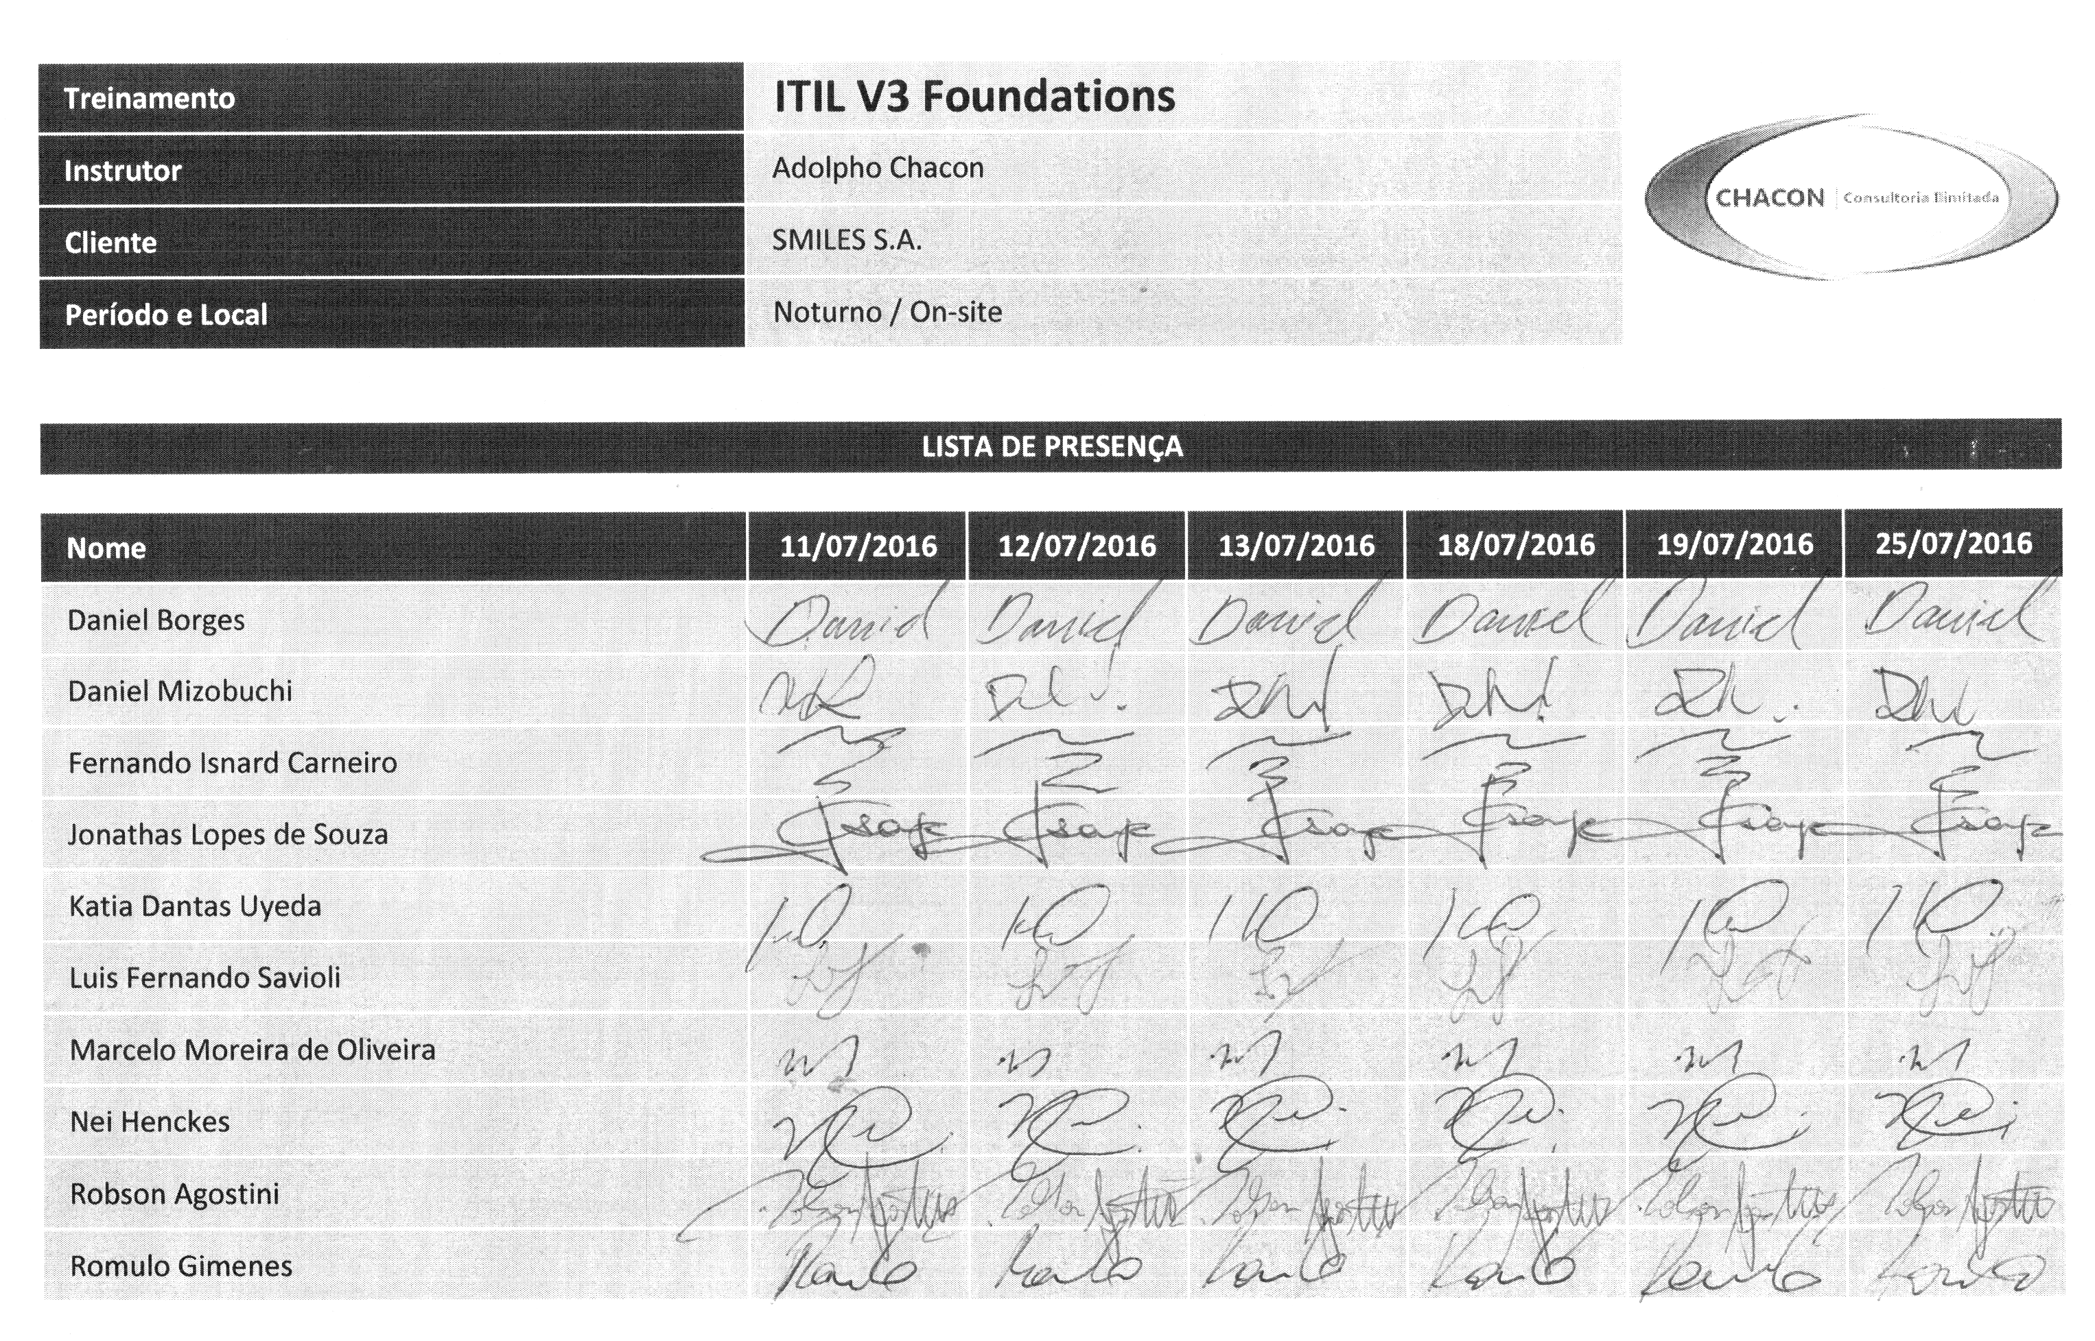
Lista de Presença

Slide 4
Avaliação do Treinamento
Critérios de Avaliação | Média | Fernando Isnard | Marcelo Moreira | Kátia Dantas | Daniel Borges | Robson Agostini | Rômulo Gimenes | Luis Savioli | Daniel Mizobuchi | Jonathas Souza | Nei Henckes
Conhecimentos do Instrutor | 9,90 | 10,0 | 10,0 | 10,0 | 10,0 | 10,0 | 10,0 | 9,0 | 10,0 | 10,0 | 10,0
Didática de Ensino do Instrutor | 9,60 | 8,0 | 10,0 | 10,0 | 9,0 | 10,0 | 10,0 | 9,0 | 10,0 | 10,0 | 10,0
Material Didático | 9,00 | 8,0 | 10,0 | 10,0 | 9,0 | 10,0 | 10,0 | 7,0 | 8,0 | 10,0 | 8,0
Conteúdo Programático | 9,50 | 8,0 | 10,0 | 10,0 | 10,0 | 10,0 | 10,0 | 8,0 | 9,0 | 10,0 | 10,0
Contribuição do Conhecimento para sua Carreira | 9,60 | 9,0 | 10,0 | 10,0 | 10,0 | 10,0 | 10,0 | 8,0 | 9,0 | 10,0 | 10,0
Contribuição do Conhecimento para suas atividades na Empresa | 9,70 | 9,0 | 10,0 | 10,0 | 10,0 | 10,0 | 10,0 | 9,0 | 9,0 | 10,0 | 10,0
Contribuição para realização do Exame de Certificação | 9,80 | 10,0 | 10,0 | 10,0 | 10,0 | 10,0 | 10,0 | 9,0 | 9,0 | 10,0 | 10,0

Slide 5
Obrigado!
Elaborado por:
Adolpho Chacon
Jorge Maluf

